Slide 1
LAUMŽIRGIO grupė
Vaikų ugdymas ir ugdymasis nuotoliniu būdu
2020-03-27/2020-04-17

Slide 2
Ugdymo sritis. Kasdieninio gyvenimo įgūdžiai, aplinkos pažinimas.
Vaikai mokėsi: laikytis asmens higienos, plautis rankas, čiaudėdami ar kosėdami prisidengti burną ir nosį, suprasti kas tai "korona" virusas? Kas tie mikrobai? Kas tas karantinas?

Slide 3
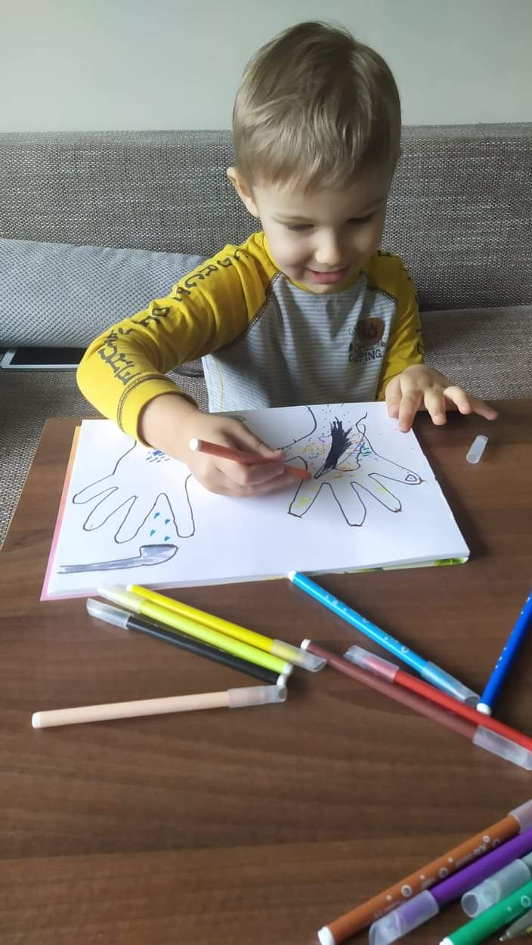
Vaikų ugdymosi rezultatai
Vėjas nupiešė švarias rankytes kai jas nuplauni, ir nešvarias su mikrobais.

Slide 4
Ugdymo sritis. Sakytinė kalba, mokėjimas mokytis.
Vaikai mokėsi: suprasti laiko tėkmę ir kaitą, ieškoti knygelėse ar žurnaluose kaip atrodo tirpstantis sniegas, varvantys varvekliai, pražydusios pirmosios gėlės, sukrautas pumpuras, pasakoti apie tai, ką mato, ką sužinojo, suprato, vartodami elementarius terminus, girdėtus naujus žodžius, mokėsi sėti ir stebėti daigelio dygimą.

Slide 5
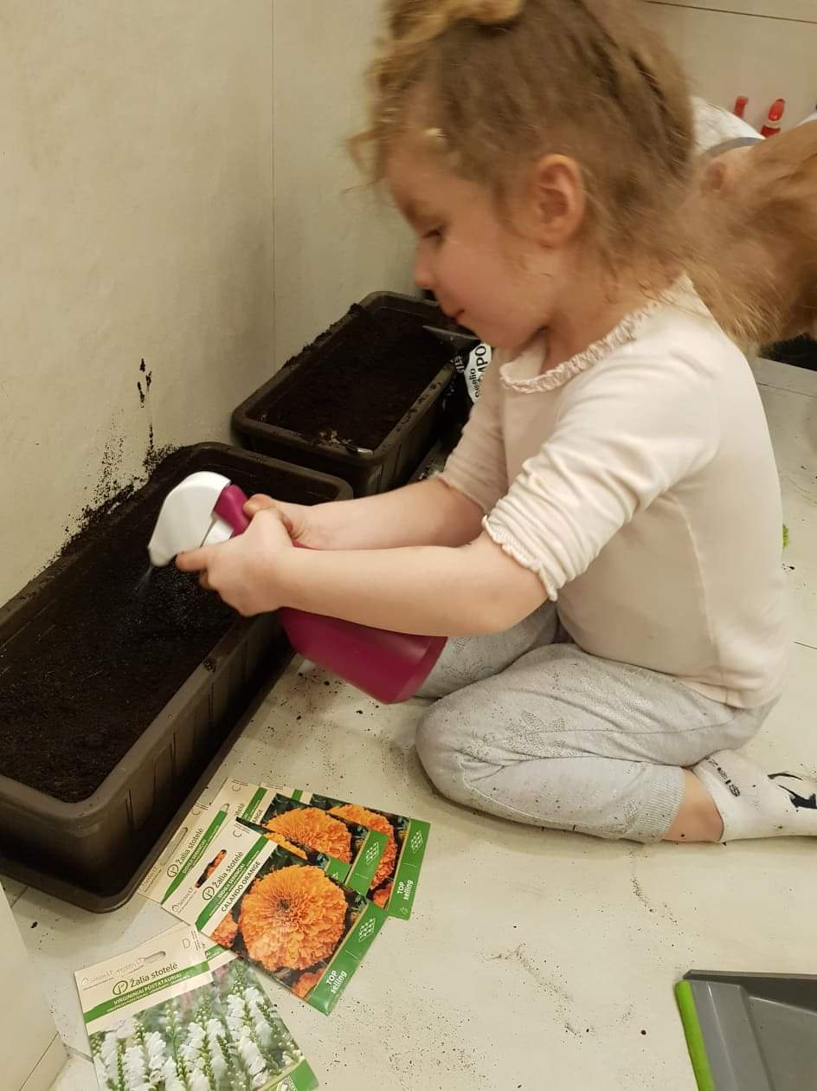
Vaikų ugdymosi rezultatai
Fausta pasėjo gėlytes. Stebės kaip iš sėklytės atsiranda daigelis.

Slide 6
Ugdymo sritis. Emocijų suvokimas ir raiška, sakytinė kalba.
Vaikai mokėsi: kalbėdami apie lietuviškas tradicijas ir šventes vartoti paprastos konstrukcijos gramatiškai taisyklingus sakinius, suprasti, kad per skirtingas šventes jaučiamos skirtingos emocijos, lavinti atmintį deklamuojant eilėraštuką.

Slide 7
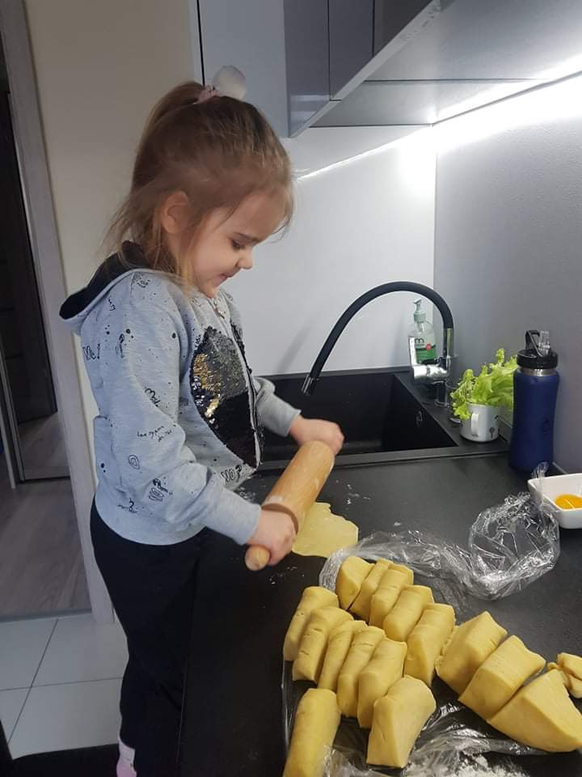
Vaikų ugdymosi rezultatai
Amelija padeda mamai ruoštis velykoms, suprasdama šventės nuotaiką.

Slide 8
Ugdymo sritis. Fizinis aktyvumas, iniciatyvumas ir atkaklumas, skaičiavimas ir matavimas.
Vaikai mokėsi: stebėti, pavadinti paukščius, juos skaičiuoti, rinkti viską, kas tiktų lizdeliui sukti: šakeles, lapelius, sąmanėles, ilgas žoles, siūlus ir pan. Pincetu imituoti kaip paukščiai lesa kirmėlytes, taip lavindami smulkiąją motoriką.

Slide 9
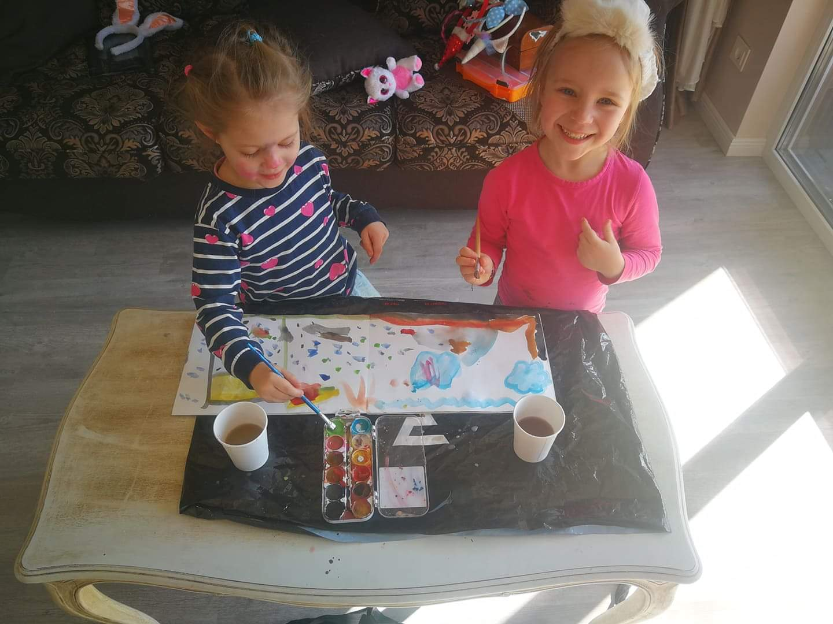
Vaikų ugdymosi rezultatai
Otilija su Elija piešia paukštelius pavasarį.

Slide 10
Ugdymo sritis. Tyrinėjimas, santykiai su suaugusiaisiais, kūrybiškumas.
Vaikai mokėsi: tyrinėti, aiškintis kaip atsiranda lietus, sniegas. Kas tas vėjas, žaibas, vaivorykštė, stebėti ir pažymėti dienos orą „orų kalendoriuje“. Klausydami pasakos mokėsi įsivaizduoti daiktus, apie kuriuos jam pasakojama, skaitoma.

Slide 11
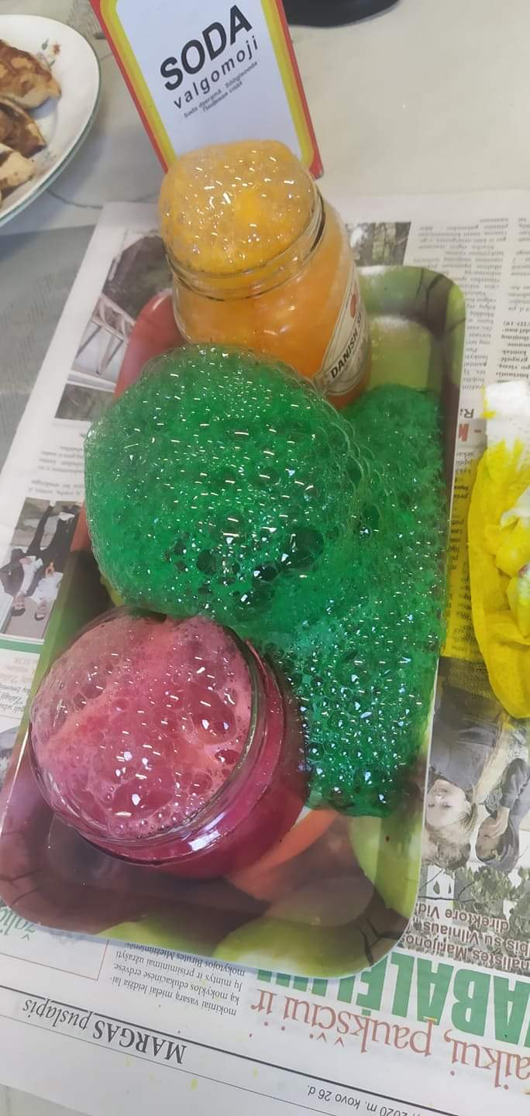
Vaikų ugdymosi rezultatai
Vėjas su mama eksperimentavo. Vėjui labai patiko „vulkanai“.

